Slide 1



Maktabgacha yoshdagi bolalarga ta’lim berishda kompetensiyaviy yondashuv
Министерство дошкольного образования
Республики Узбекистан 15 декабря 2021 года
г. Ташкент

Slide 2

3-BOB. MAKTABGACHA YOSHDAGI BOLALARGA TA’LIM BERISHDA KOMPETENSIYAVIY YONDASHUV
Birinchi nashr | Ikkinchi nashr | Второе издание
Kompetensiya – Kompetentli bola Maktabgacha yoshdagi bolalarga ta’lim berishda kompetentsiyaviy yondashuv | -bolaning bilim, ko‘nikma, malaka va qadriyatlari majmuidir. o'z bilim, ko'nikma va malakalarini muayyan vaziyatda safarbar qilishi va qo'llashi, o'z maqsadiga erishishi va rivojlanishning har bir bosqichida yoshiga mos keladigan vazifalarni hal qilishi mumkin. -bolalarning bilish bilan bog'liq bo`lgan ehtiyojlari, muammolar va imkoniyatlarga samarali javob berish qobiliyatini shakllantirish, axloqiy me'yorlar va qadriyatlarni rivojlantirish, boshqa insonlar bilan muloqot qilish, shaxsiyat („Men" konsepsiyasi) ni shakllantirishni o'z ichiga oladi | Компетенция – это совокупность знаний, умений, навыков и ценностных установок ребенка. Компетентный ребёнок может мобилизовать и применять свои знания, умения и навыки в конкретной ситуации, достигать своих целей и решать соответствующие возрасту задачи на каждом этапе развития. Компетентностный подход в образовании детей дошкольного возраста предполагает формирование у него способности эффективно реагировать на запросы, вызовы и возможности, связанные с познанием, освоением нравственных норм и ценностей, общением с другими людьми, формированием личности (построением концепции «Я»).
3.1. Maktabgacha yoshdagi (6-7 yosh) bolaning tayanch kompetensiyalari
Kommunikativ Ijtimoiy O’yin Bilish |  | Kommunikativ Ijtimoiy Shaxsiy ("Men" kontseptsiyasini qurish) Bilish

Slide 3
Kommunikativ kompetensiya – muloqot vositalaridan turli vaziyatlarda foydalana bilish ko‘nikmasi.
Ijtimoiy kompetensiya – hayotiy vaziyatlarda kattalar va tengdoshlar bilan muloqotda axloq qoidalari va me’yorlariga rioya qilgan holda o‘zini tutish mahorati.
Bilish kompetensiyasi – atrofdagi olamni ongli ravishda idrok qilish va olingan bilim, ko‘nikma, malaka va qadriyatlardan o‘quv va amaliy vazifalarni hal qilish uchun foydalanish
Shaxsiy ("Men" kontseptsiyasini qurish)–“men” konsepsiyasining shakllanishi bolaning o‘z-o‘ziga g‘amxo‘rlik qilish uchun mas’uliyatni o‘z zimmasiga olish qobiliyati hamda kundalik hayotini boshqarish va barqaror sog‘lom turmush tarzini amalda qo‘llash mahoratidir.

Slide 4
3-BOB. MAKTABGACHA YOSHDAGI BOLALARGA TA’LIM BERISHDA KOMPETENSIYAVIY YONDASHUV
3.1. Maktabgacha yoshdagi (6-7 yosh) bolaning tayanch kompetensiyalari
Kommunikativ kompetensiya
Atrofdagi odamlar bilan o'zaro munosabatlarning konstruktiv usullari va vositalariga ega bo'lishni taqozo qiladi; muloqot qilish va yuzaga kelgan o'yin, bilish, maishiy va ijodiy vazifalarni muvaffaqiyatli hal qilish qobiliyati. Bu kompetensiyaga nutqni rivojlanish ham kiradi. Nutq bolaning kognitiv va ijtimoiy rivojlanishi hamda dunyoni bilishi uchun zarur vositadir. Mazmunga boy va rag'batlantiruvchi ta’lim muhitida bolalar og'zaki muloqot ko'nikmalarini rivojlantiradilar, bu ularga o'zlariga ishonishga, boshqalar bilan munosabatlarni o'rnatishga, dunyo haqidagi tushunchalarini shakllantirishga, mashg’ulotlarda ishtirok etishga va loyiha ishlarini jamoa bo'lib bajarishga yordam beradi. Bolalar kattalar va boshqa bolalar tomonidan tushunilishlari uchun o'zlarini namoyon etishlari mumkin. Ular aytilganlarni tushunish uchun tinglaydilar va kuzatadilar; savollar va ko'rsatmalarni eshitadilar va shunga mos javob berishadi.

Slide 5
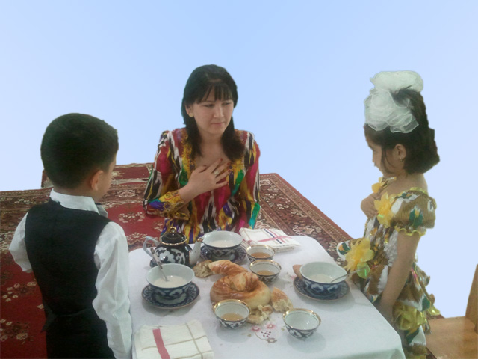
Коммуникатив компетенция

Slide 6
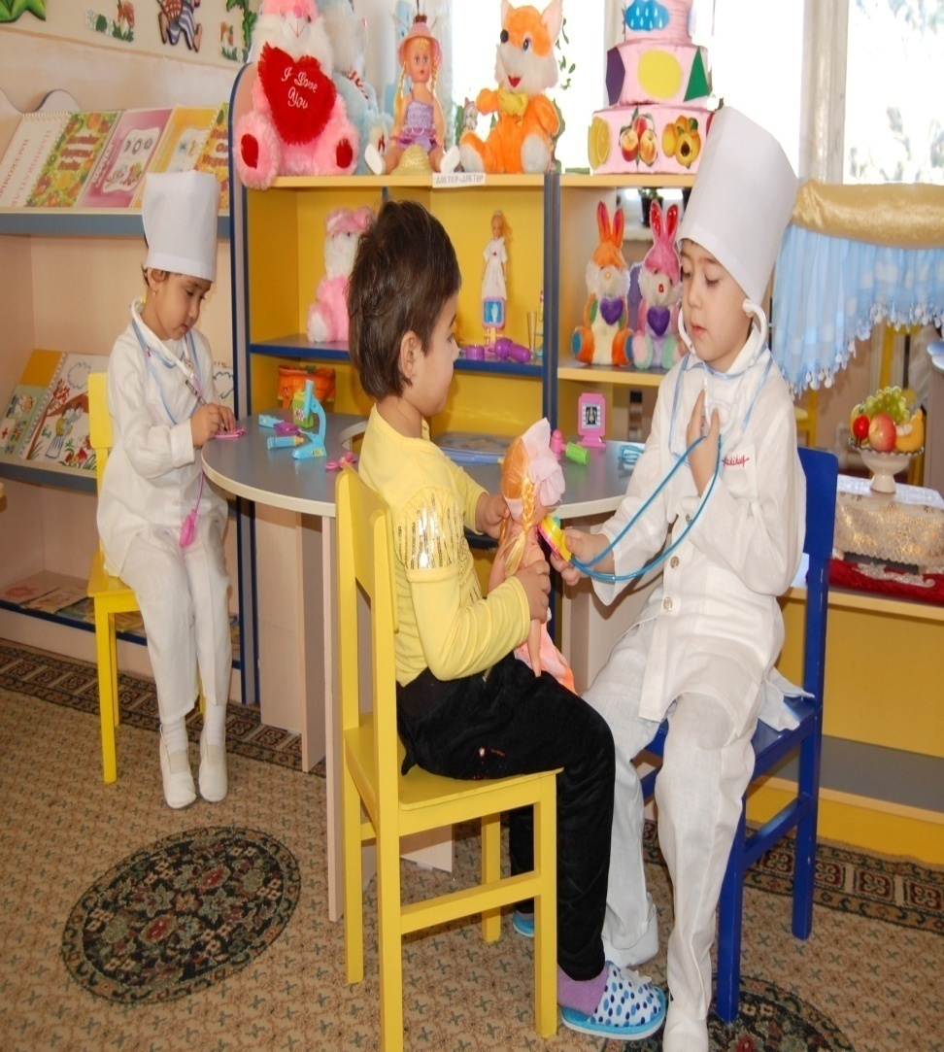
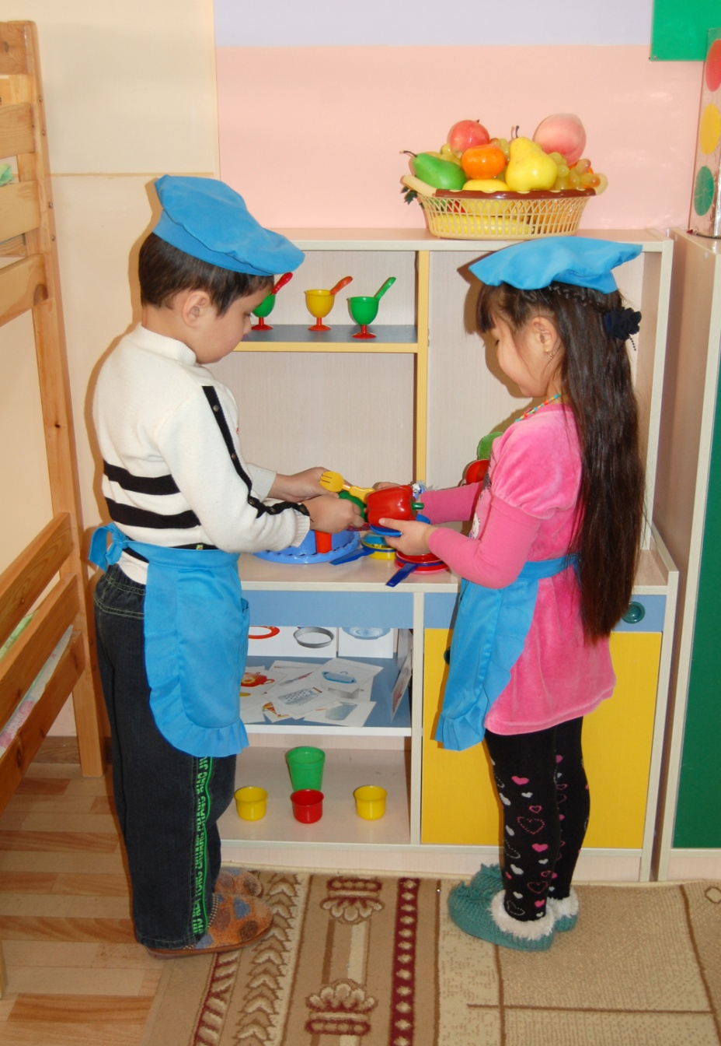
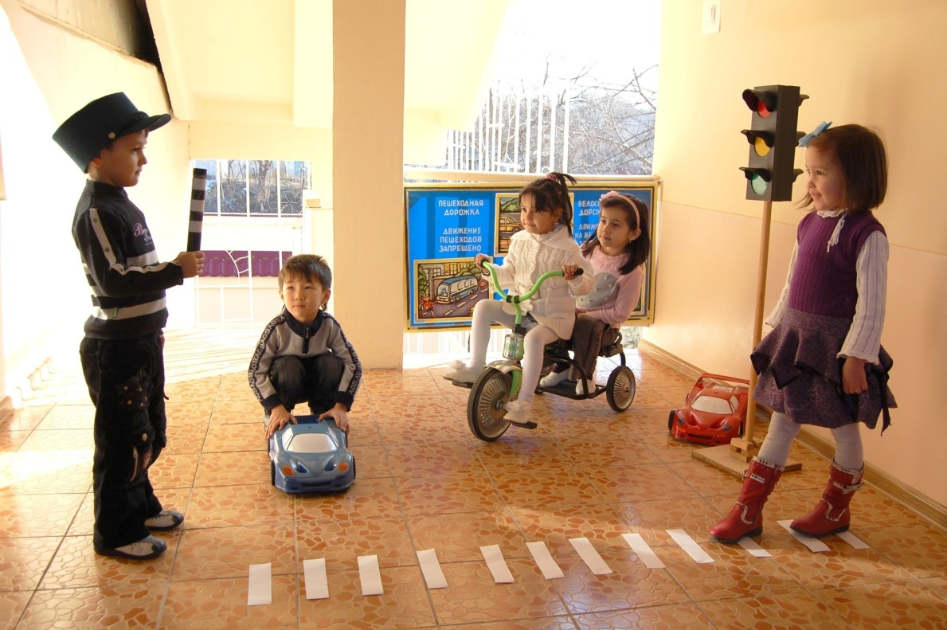
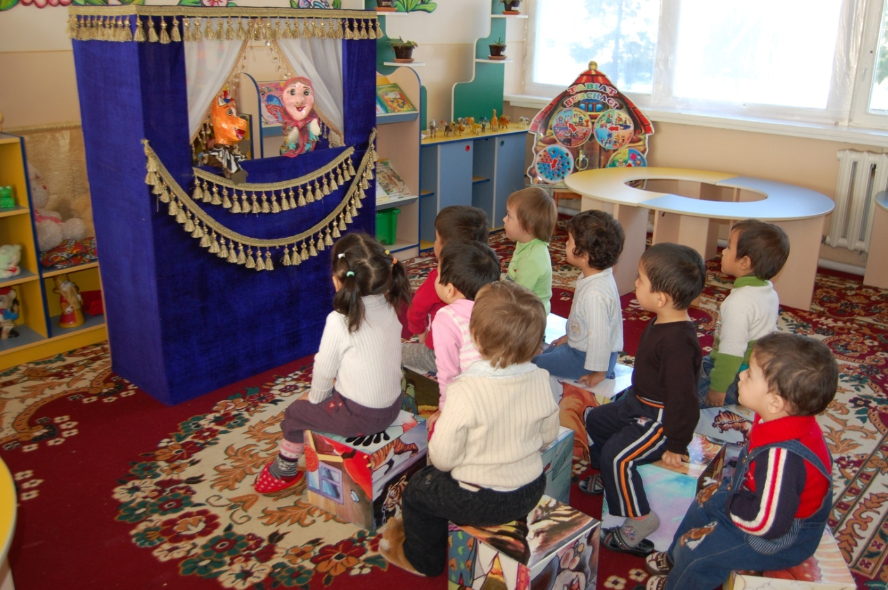

Slide 7
3-BOB. MAKTABGACHA YOSHDAGI BOLALARGA TA’LIM BERISHDA KOMPETENSIYAVIY YONDASHUV
3.1. Maktabgacha yoshdagi (6-7 yosh) bolaning tayanch kompetensiyalari
Ijtimoiy kompetensiya
Ijtimoiy kompetentsiya - bu bolaning belgilangan tartib va odob-ahloq qoidalariga rioya qilgan holda tengdoshlari va kattalar bilan birgalikda ishlash qobiliyati. Bolalar boshqalarni hurmat qilishni va ularning aytganlarini hisobga olishni o`rganadilar. Guruhlarda samarali ishlash uchun zarur bo'lgan xulq-atvor qoidalariga amal qiladilarr. Muammoli vaziyatlarda ular yoshi va individual rivojlanish xususiyatlariga mos ravishda ularni hal qilish harakatlarini amalga oshiradilar. Ular tobora ko'proq o'zlarini guruhning bir qismi sifatida ko’radilar va o'z huquq hamda majburiyatlari borligini tushunadilar. Ular individual farqlarga ochiq. Bolalar boshqalar bilan uyg'unlikda yashashlari mumkin. Ular turli insonlar bilan muloqot qilishadi va atrofdagilarning madaniy jihatdan xilma-xilligini tan oladilar, ularga yordam beradilar va qo'llab-quvvatlay oladilar.

Slide 8
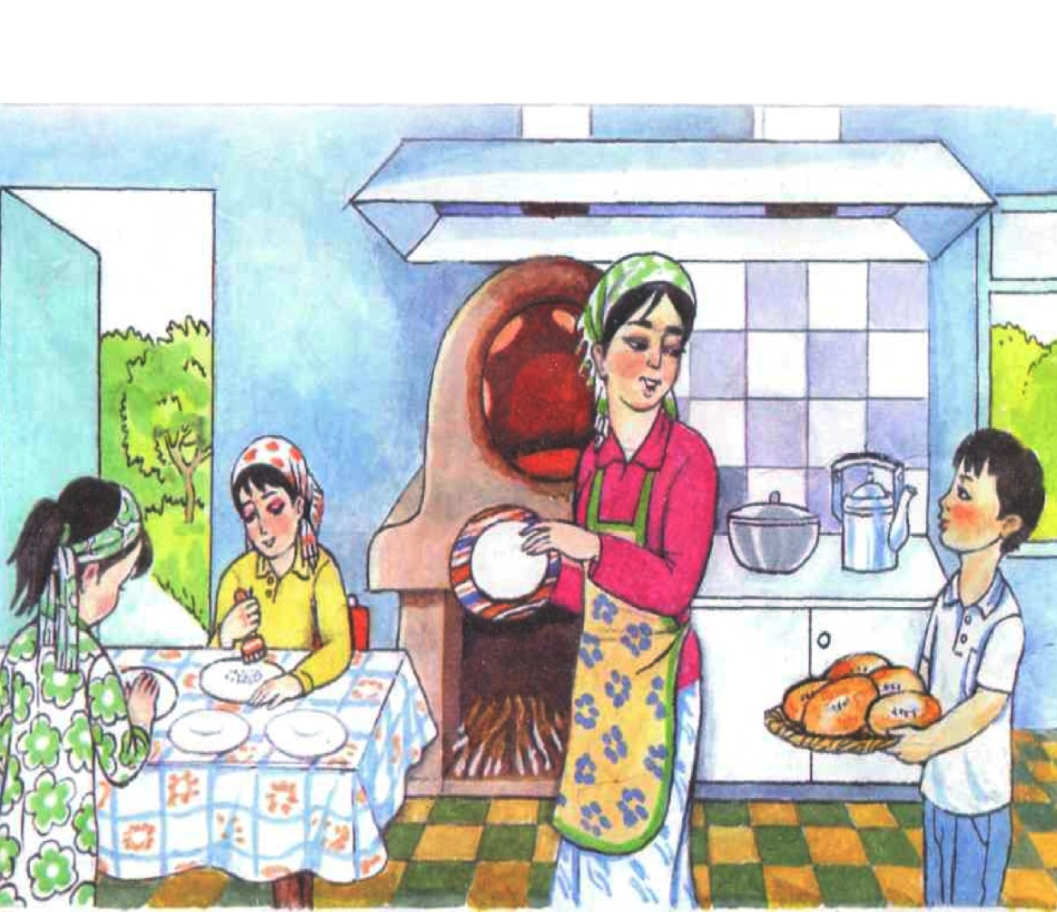
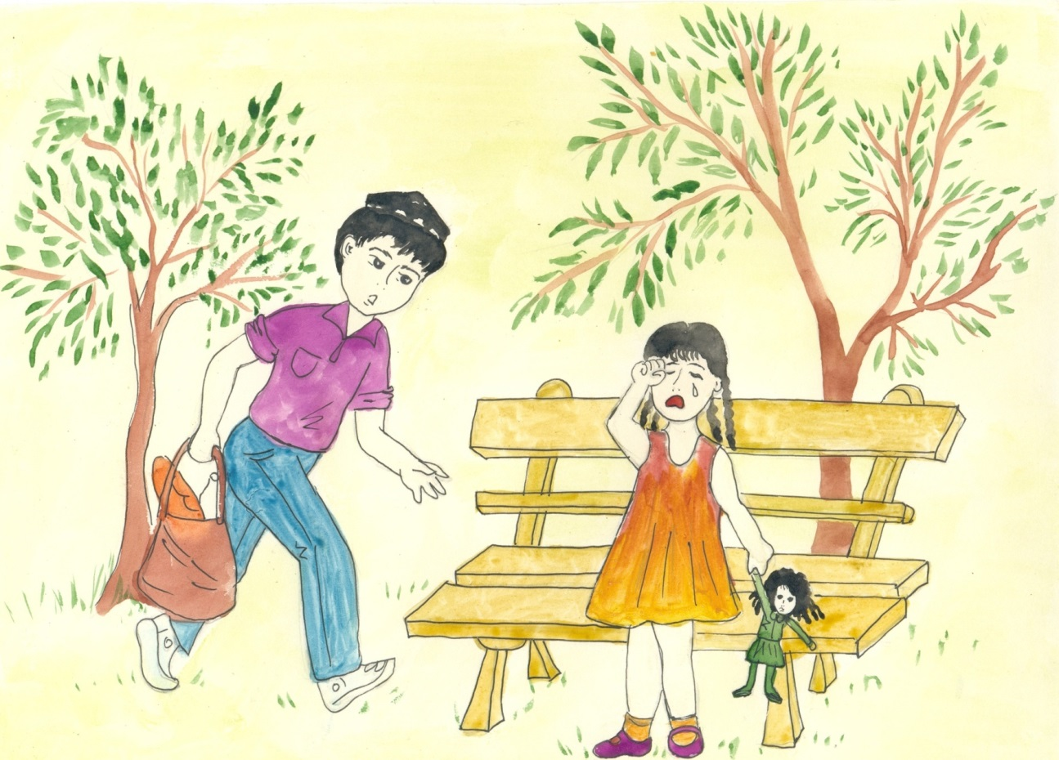
Ижтимоий компетенция

Slide 9
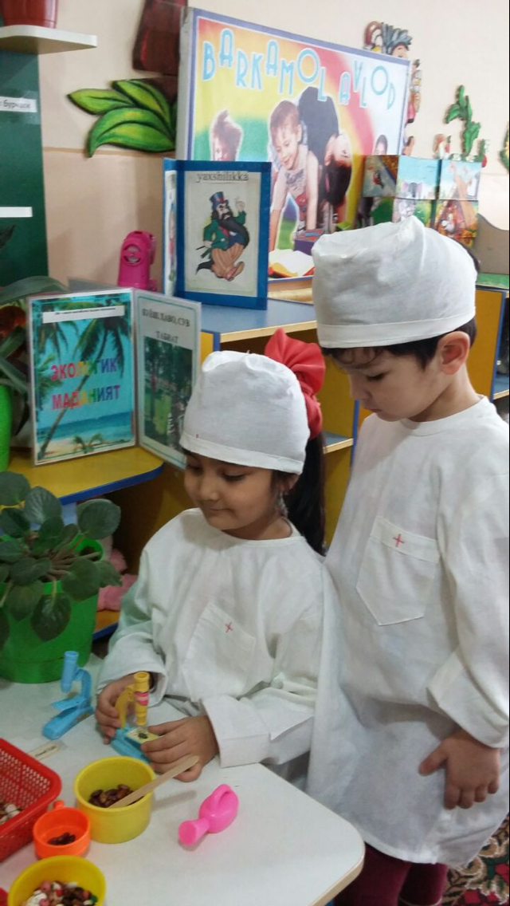
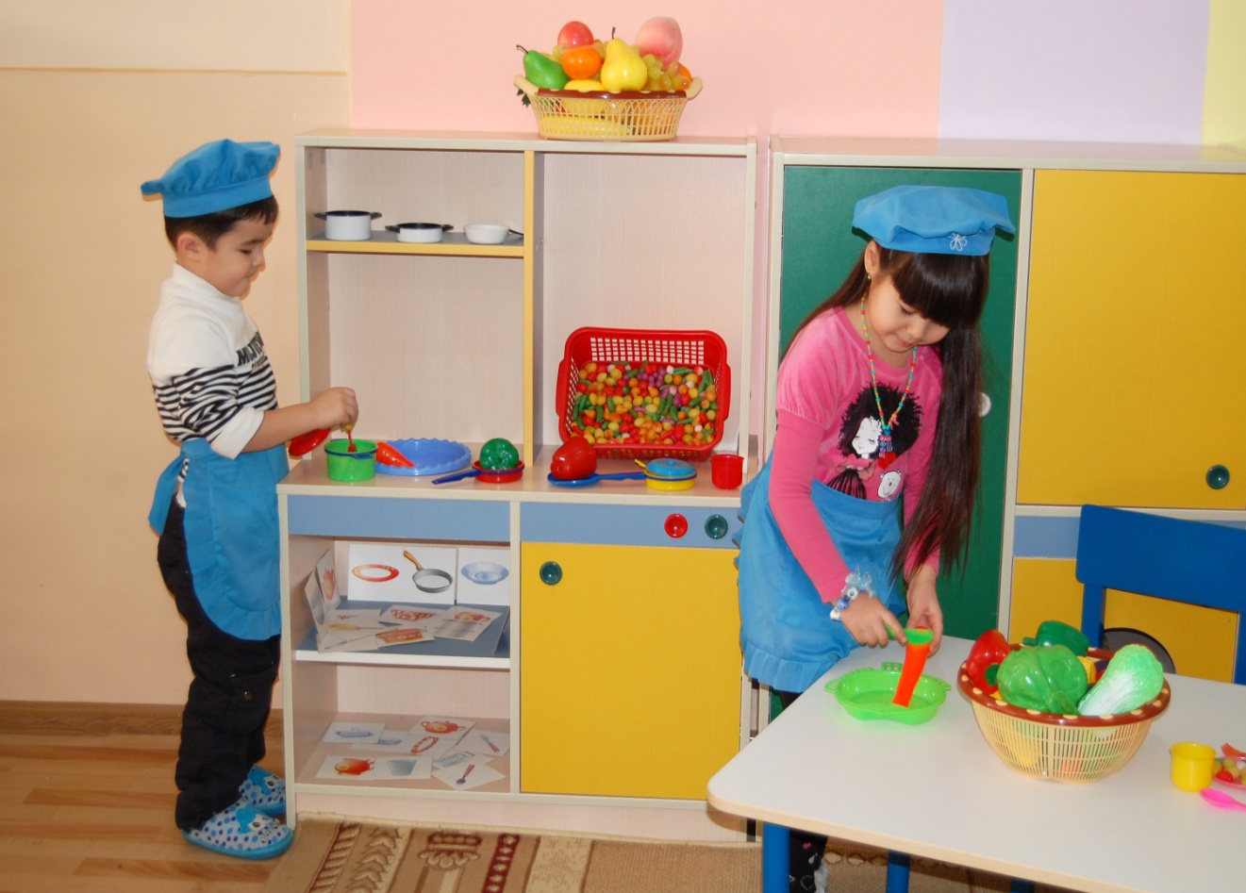

Slide 10
3-BOB. MAKTABGACHA YOSHDAGI BOLALARGA TA’LIM BERISHDA KOMPETENSIYAVIY YONDASHUV
3.1. Maktabgacha yoshdagi (6-7 yosh) bolaning tayanch kompetensiyalari
Shaxsiy kompetentsiya ("Men" konsepsiyasini yaratish).
Shaxsiy kompetentsiyani rivojlantirish orqali bola maktabgacha yoshda shakllanadigan va butun hayoti davomida takomillashib boradigan bir qator xususiyatlarni namoyish etadi. Bu kompetensiya bolaning o'z-o'ziga g'amxo'rlik qilish uchun mas'uliyatni o'z zimmasiga olish qobiliyatini hamda kundalik hayotini boshqarish va barqaror sog'lom turmush tarzini amalda qo'llash mahoratini o'z ichiga oladi. Bolalar hayotdagi o'z o`rnini biladilar, o'zlarining, shuningdek, boshqalarning farovonligi haqida g'amxo'rlik qilishga o'rganadilar. Bola mustaqil va o'ziga ishonadi. O'zining kuchli va zaif tomonlarini biladi, ularni bartaraf etish ustida ishlay boshlaydi. U o`zining boshqalardan farqli tomonlarini tushunadi. O'z g'oyalarini ilgari suradi va targ'ib qila oladi; o’zi uchun qaror qabul qilishni o'rganadi.

Slide 11
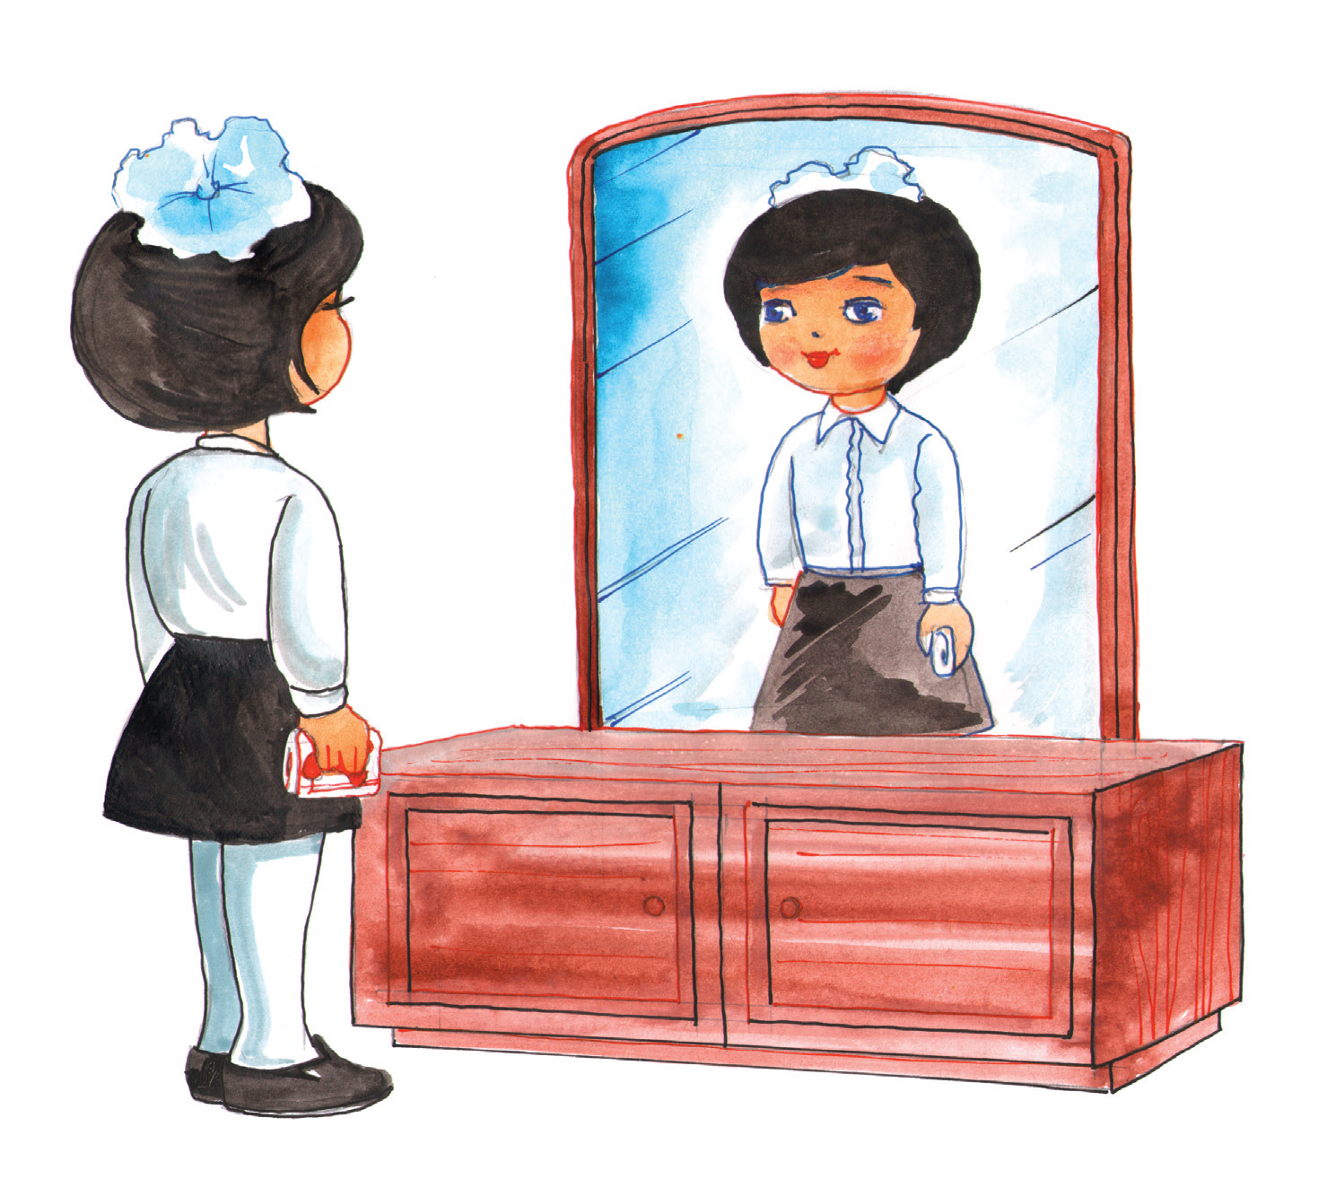
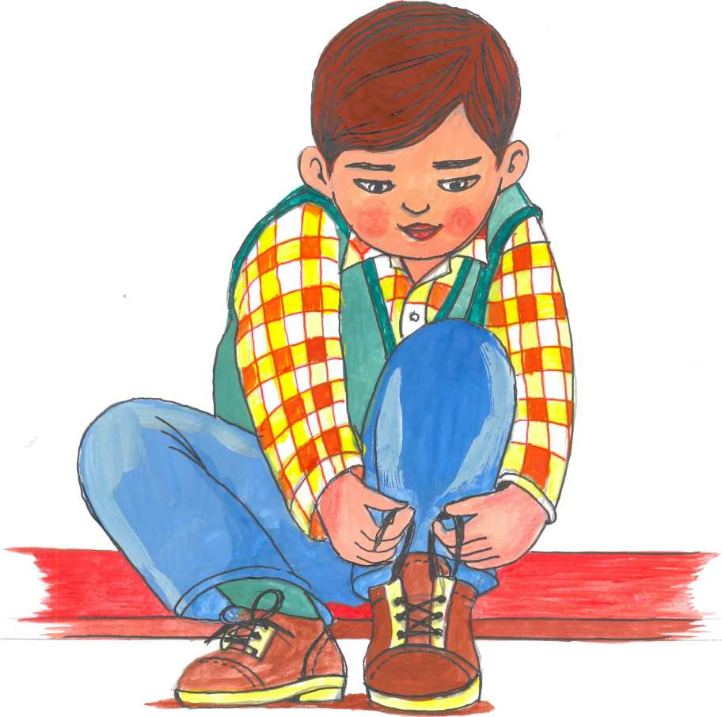
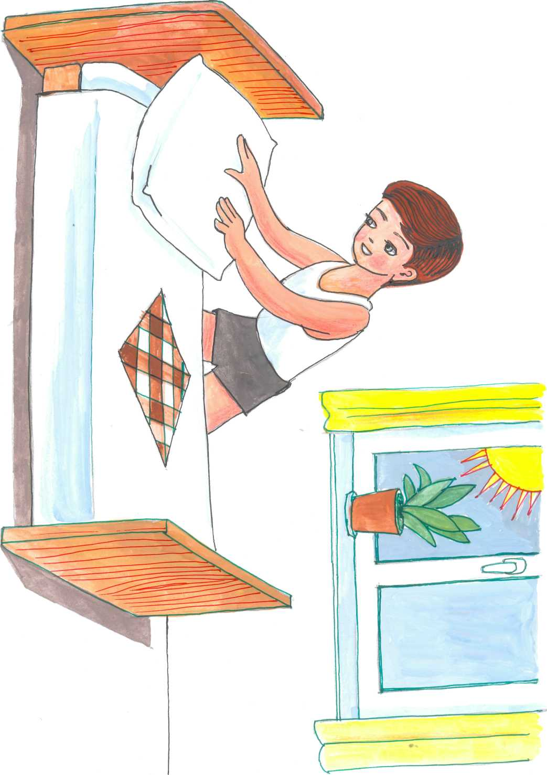
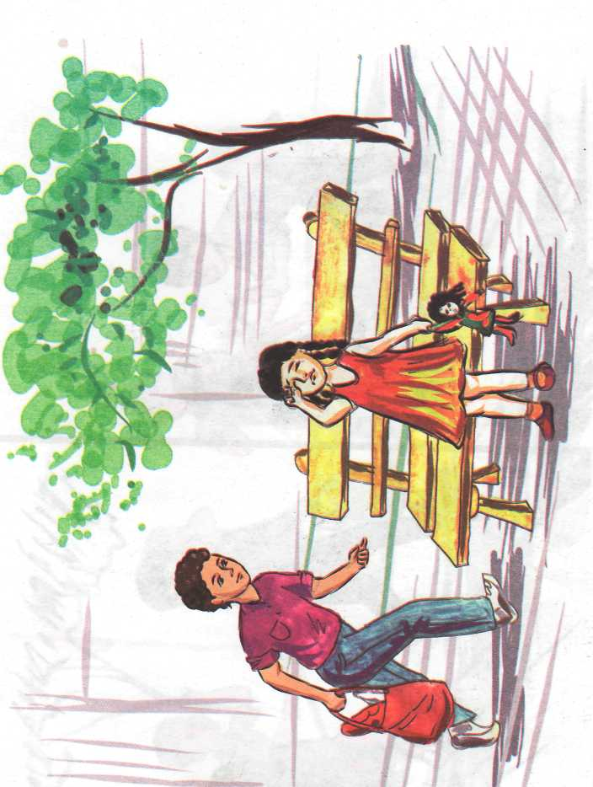
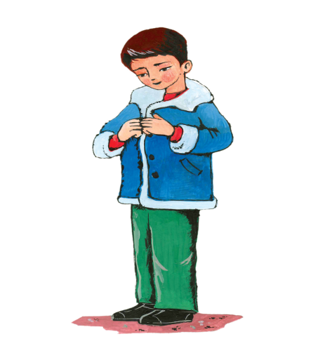
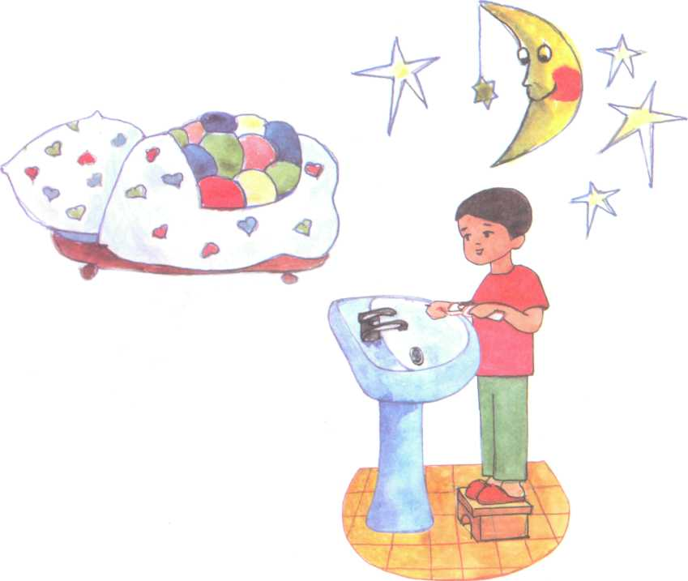

Slide 12
3-BOB. MAKTABGACHA YOSHDAGI BOLALARGA TA’LIM BERISHDA KOMPETENSIYAVIY YONDASHUV
3.1. Maktabgacha yoshdagi (6-7 yosh) bolaning tayanch kompetensiyalari
Bilish kompetensiyasi
Bilish kompetensiyasi bilim olish, o`qish va o'rganish; mustaqil ravishda izlanish, tahlil qilish va atrof-olamni tushunish uchun kerakli ma'lumotlarni tanlash qobiliyatini o'z ichiga oladi. Harakat va o'zaro munosabatlar orqali bolalar bilim olish va o'rganish strategiyalarini ishlab chiqadilar. Ular atrof-olamdagi yangi ob’yektlarni o'rganadilar va kashf etadilar. Boshqalar bilan o'yin va o`zaro muloqot jarayonida ular kuzatadilar va tajriba o'tkazadilar. Ular muammolarni tushunish va hal qilish uchun yangi imkoniyatlar topadilar. Ular o'zlarining kashfiyotlari bilan o'rtoqlashadilar va asta-sekin mustaqil, o’z-o’zini boshqaradigan, tahlil qila oladigan va ijodkor shaxsga aylanadilar. Bolalar muammoni hal qilishga e'tibor qaratishlari, muammolarni hal qilish strategiyalarini ishlab chiqishlari va atrofdagi dunyoni tushunish va tushuntirish uchun maqsadlar qo'yishda kognitiv qobiliyatlarini ishga solishlari mumkin.

Slide 13
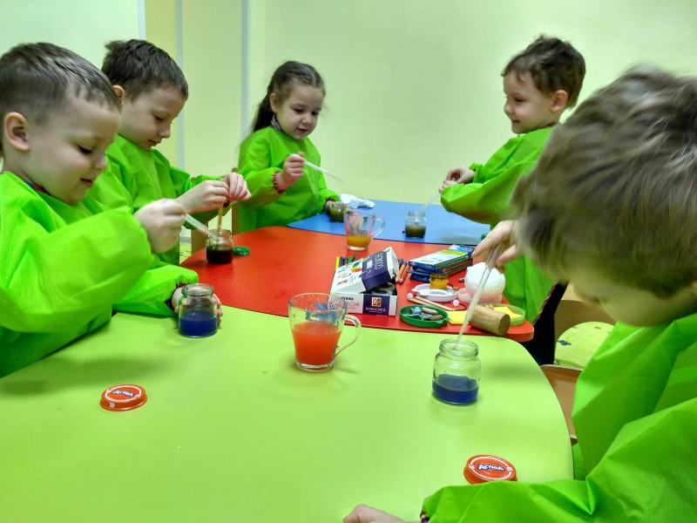
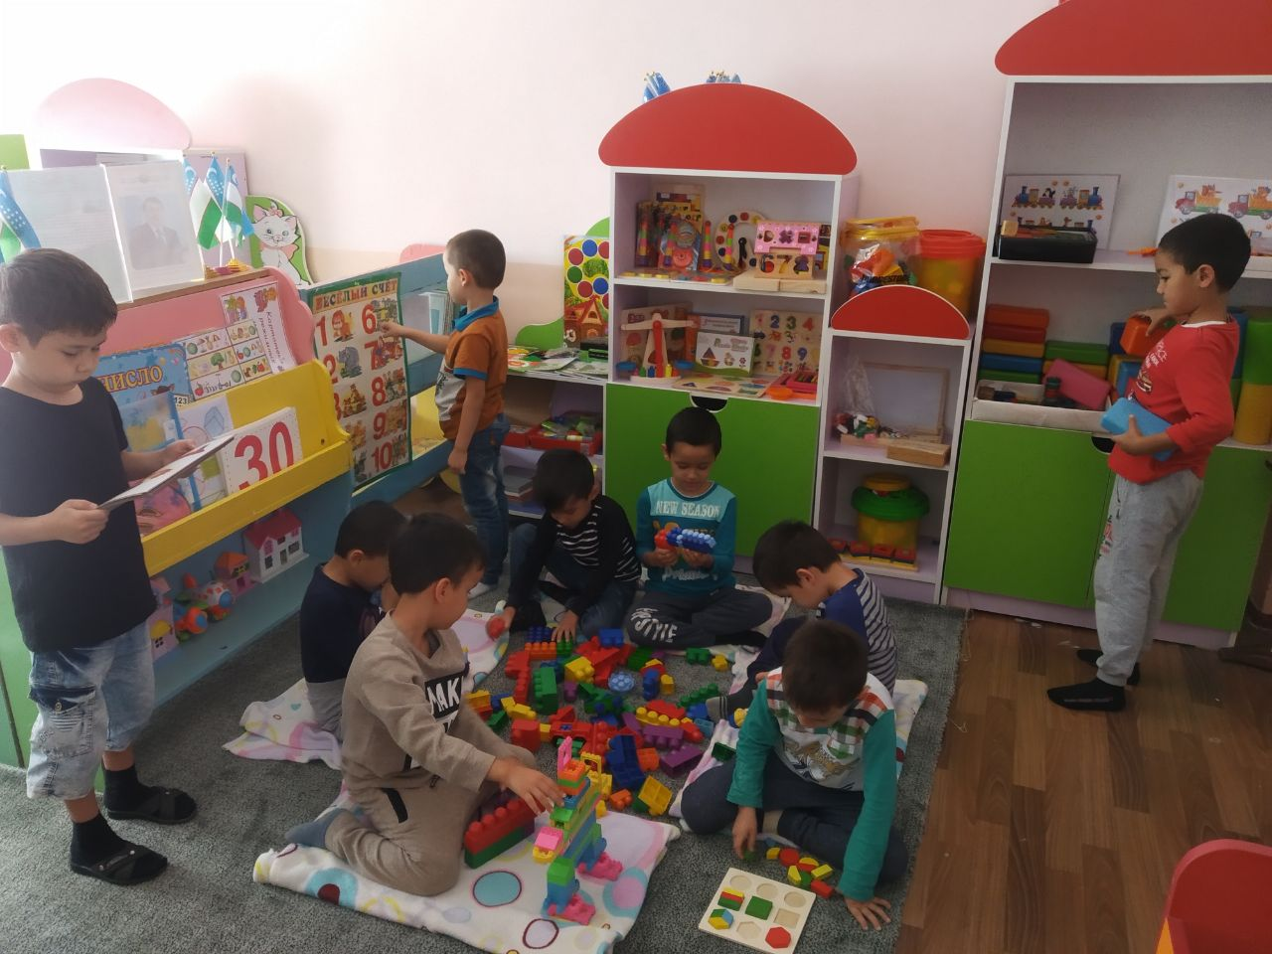
Билиш компетенцияси

Slide 14
III. Guruh uchun umumiy 1-topshiriq: aqliy hujum
-Kompetensiyalarning tarkibiy elementlari? -Kompetentli bola iborasini qanday tushunasiz? -Pedagoglar maktabgacha yoshdagi (6-7 yosh) bolaning tayanch kompetensiyalari haqida nimalarni bilishlari kerak?

Slide 15

IV.Kichik guruhda ishlash uchun topshiriqlar. Topshiriqni bajarish
1-guruhga topshiriq: Kommunikativ kompetensiyani rivojlantirish uchun bola bilan olib boriladigan pedagogik jarayonlar mazmuni. 2-guruhga topshiriq: Ijtimoiy kompetensiyani rivojlantirish uchun bola bilan olib boriladigan pedagogik jarayonlar mazmuni. 3-guruhga topshiriq:Shaxsiy kompetentsiyani ("Men" konsepsiyasini yaratish) rivojlantirish uchun bola bilan olib boriladigan pedagogik jarayonlar mazmuni. 4-guruhga topshiriq: Bilish kompetensiyani rivojlantirish uchun bola bilan olib boriladigan pedagogik jarayonlar mazmuni.

Slide 16

V.GURUHLAR TAQDIMOTI

Slide 17
Enerjayzer mashqi «Men iltimos qilaman (surayman)…..» mashqi
Maqsad: Trening katnashchilarining diqqatini jamlash va guruhda ijobiy tayyorgarlik muhitini yaratish. Trener qo‘yilgan savollarga muvofiq, turli harakatlar bajarishni taklif etadi: - Qishda tug‘ilganlarni o‘rinlaridan turishlarini iltimos qilaman; -Oilada birinchi farzand bo‘lganlarni qarsak chalishlarini so‘rayman; - Yaxshi kayfiyatda bo‘lganlarni o‘z atroflarida aylanishlarini so‘rayman; - O‘zini sardor deb hisoblaganlarni oyog‘i bilan yer tepinishini so‘rayman; - Bilim olishni sevganlar, qo‘lini ko‘tarishini so‘rayman.

Slide 18
Bolaning rivojlanish sohalari kompetentsiyalari
Bolaning kompetensiyalari rivojlanishning quyidagi sohalarida belgilanadi:
jismoniy rivojlanish va sog‘lom turmush tarzining shakllanishi; ijtimoiy-hissiy rivojlanish; nutq, muloqot, o‘qish va yozish malakalari; bilish jarayonining rivojlanishi; ijodiy rivojlanish.

Slide 19
Haftalik mavzuli reja asosida tashkil etilayotgan ta’lim-tarbiyaviy faoliyatga rivojlanish sohalarini o‘zaro bog‘lanishini nazarda tutib mashg‘ulot ishlanmaga maqsadni belgilash.

Slide 20
Hafta mavzusi bolalar uchun juda qiziqarli, qaysidir ma’noda bolalarga tanish bo‘lishi kerak
.
Оylar | Oy mavzusi | Oy haftalari | Hаftа mаvzulаri
 |  |  | Yosh guruhlаri
 |  |  | Kichik guruh | O‘rtа guruh | Kаttа guruh | Tаyyorlov guruhi
Sentyabr | O‘zbekiston – mening Vatanim | 1-hafta | Men va bolalar bog‘chasi | Men va bolalar bog‘chasi | O‘zbekiston – mening Vatanim | O‘zbekiston – mening Vatanim
 |  | 2- hafta | Mening shahrim | Mening shahrim – mening mahallam | Mening shahrim – mening mahallam | Mening shahrim – mening mahallam
 |  | 3- hafta | Men va mening oilam | Men va mening oilam | Men va mening oilam | Men va mening oilam
 |  | 4- hafta | Men va mening do‘stlarim | Men va mening do‘stlarim | Men va mening do‘stlarim | Men va mening do‘stlarim

Slide 21
Sentyabr oyi 1-hafta. “Mening qadrdon O‘zbekistonim” mavzusi asosida Davlat talablarining 5 ta sohasi bo‘yicha maqsadlarni belgilash.
Rivojlanish sohalariga oid maqsadlar | Jismoniy rivojlanish va sog‘lom turmush tarzining shakllanishi | Bolalar bir, ikki, to‘rtta bo‘lib saflanadi. pastdan, boshi uzra koptokni irg‘itadi;koptokni yer bo‘ylab ilonizi qilib irg‘itadi; halqalarni halqa ustuniga otib tushiradi; pazllar yig‘adi.
 | Ijtimoiy-hissiy rivojlanish | O‘zining millati, tili va urf-odatlari, bayramini biladi. O‘z hissiyotlariga emotsional munosabat bildiradi. Kattalar va tengdoshlar bilan muloqotda bo‘ladi.
 | Nutq, muloqot, o‘qish va yozish malakalari | Kuzatayotgan hodisa va voqealarni tushuntirib beradi. Surat bo‘yicha guruh muhokamasida muloqotga kirishadi, mustaqil mazmunli hikoya tuzadi.Tovushlarni to‘g‘ri talaffuz qiladi.
 | Bilish jarayonining rivojlanishi | Yil fasllari nomini biladi. Davlat ramzlari biladi. 10 gacha qo‘shish va ayirishli sodda matematik vazifalarni yechadi, geometrik shakllar va figuralarni biladi; qurilmani mustaqil o‘lchaydi (balandligi, uzunligi, kengligi bo‘yicha).
 | Ijodiy rivojlanish | Predmetlar chizadi va ularni dekorativ naqshlar bilan yasatadi, qog‘ozdan va tabiat materiallardan applikatsiyalar yaratadi.

Slide 22

Nutq va til:
Bolalarga Vatanni qalbdan chuqur his qilishlari uchun Vatan nima? Nima uchun biz uni sevamiz? kabi savollar berish bilan muloqatga kirishishlariga imkoniyat berish. Bolalarni surat bo‘yicha mazmunli hikoya tuzishga, suhbat paytida faol ishtirok etishga undash. Surat bo‘yicha guruh muhokamasida muloqotga kirishish, mustaqil mazmunli hikoya tuzishga o‘rgatish. “Mustaqillik bayrami”, “Mustaqillik maydoni” kabi mavzularida lug‘atni faollashtirish. Bolalar surat asosida voqyealarni so‘zlab berayotganlarida ovoz ohangining xilma-xil (so‘roq, his-hayajon) turini qo‘llay bilish ko‘nikmalarini shakllantirish. Nutqning ifodaliligini tarbiyalash.
“Men” konsepsiyasi:
Vatan haqida suhbat davomida bolalarning o‘z millati, tilini bilishlarini rag‘batlantirish.
Intellektual-bilish malakalari:
O‘z mamlakati va uning ramzlari - gerb, bayroq va madhiyasi, O‘zbekistonda davlat tili – o‘zbek tili ekanligi haqidagi bilimlarini mustahkamlash.
Mayda motorika
“O‘zbekiston gerbi”, “O‘zbekiston bayrog`i” mavzusida pazl o`yinlarini taklif etish bilan bolalarni mayda motorikasini rivojlantirish.

Slide 23

Fan va tabiat markazi.
Mavzu: Toshning xususiyati.
Maqsadi:
Iitellektual-bilish malakalari
Bolalarga jonli va jonsiz tabiatni farqlash, toshlarning xususiyati: tosh- qattiq, katta-kichikligi, rangi, hajmi, silliq, g‘adir-budurligi, ularning tabiatda va inson hayotidagi afzalliklari (odamlar tomonidan uylar, ko‘priklar uchun ishlatiladigan eng qadimiy materiallardan biri, tabiiy tosh uylarning bezaklari bo‘lishi mumkinligi )haqida tushuncha berish.
Tadqiqiy-bilish va samarali refleksiv faoliyat
Bola o‘zining mustaqil dalillarini keltirib, tajriba natijalarini muhokama qilishini rag‘batlantirish. Toshlarning xususiyatlarini tajriba yordamida kuzatish (cho‘kadi yoki cho‘kmaydi, rangini o‘zgartiradi, o‘zgartirmaydi).
Toshlarni lupa orqali kuzatish, tarozida og‘ir va yengil toshlarni aniqlash.
Badiiy-ijodiy qobiliyatlar
Toshlardan turli kompozitsiyalar yaratishlarini rag‘batlantirish.

Slide 24
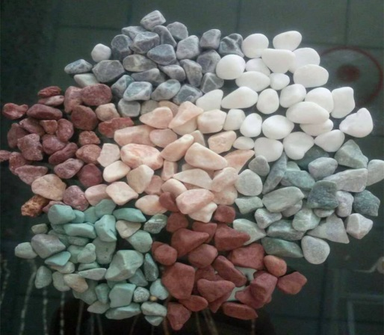
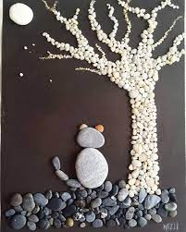
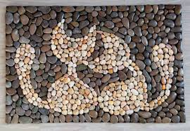

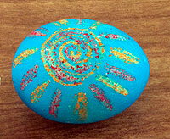
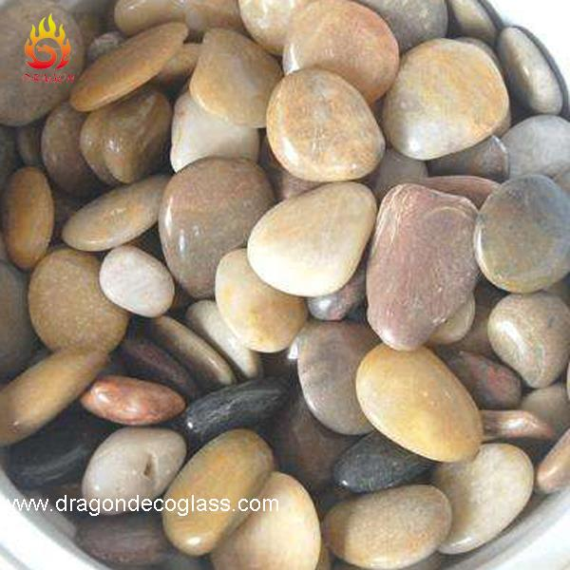

Slide 25
Kichik guruhda ishlash uchun topshiriqlar. Topshiriqni bajarish
1-guruhga topshiriq: “Nutq va til” rivojlanish markazida rivojlanish sohalarini o‘zoro bog‘liqligi ta’minlangan holda ta’limiy faoliyatining maqsadini belgilash. 2-guruhga topshiriq: “San’at” rivojlanish markazida rivojlanish sohalarini o‘zoro bog‘liqligi ta’minlangan holda ta’limiy faoliyatining maqsadini belgilash. 3-guruhga topshiriq: “Fan va tabiat” rivojlanish markazida rivojlanish sohalarini o‘zoro bog‘liqligi ta’minlangan holda ta’limiy faoliyatining maqsadini belgilash. 4-guruhga topshiriq: “Qurish-yasash va matematika” rivojlanish markazida rivojlanish sohalarini o‘zoro bog‘liqligi ta’minlangan holda ta’limiy faoliyatining maqsadini belgilash. 5-guruhga topshiriq: “Syujetli rolli o‘yinlar va sahnalashtirish” rivojlanish markazida rivojlanish sohalarini o‘zoro bog‘liqligi ta’minlangan holda ta’limiy faoliyatining maqsadini belgilash.

Slide 26
Guruhlar taqdimoti

Slide 27
VI.Xulosa. Qayta aloqa.
Fikr-mulohaza, suhbat "Bugun nimani o‘rgandingiz"? "Siz nimani o‘rgandingiz"? Kutilayotgan natijalarni solishtirish. «Bog‘lovchi ip» mashqi Maqsad: Trening yakuniga ko‘ra o‘tilganlarni takrorlash. Mashq qoidasi: Trener ishtirokchilarni doira shaklida bir-biriga yakin o‘tirib olishlarini taklif etadi. Trener ko‘lida o‘ralgan ip. U har bir ishtirokchiga sessiyada eng ahamiyatli bo‘lgan narsani eslab, bitta barmog‘iga ip o‘rashini, so‘ngra ip o‘ramini xohlagan boshqa ishtirokchiga uzatishini taklif etadi. Ip o‘rami treningning har bir ishtirokchisi qo‘lida bo‘lib chiqishi lozim. Ip o‘ramini otish jarayonida doira markazida ipdan naqsh xosil bo‘ladi.

